Slide 1

5장 조건을 따져봅시다.

Slide 2
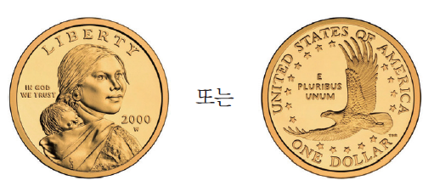
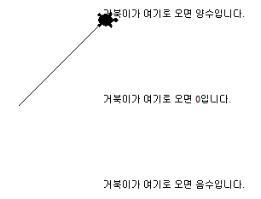
이번 장에서 만들 프로그램
(1) 터틀 그래픽을 사용하여 동전의 앞면이나 뒷면이 나오는 동전 던지기 게임을 작성해보자.
(2) 정수의 부호에 따라서 거북이를 (100, 100), (100, 0), (100,
-100)으로 움직이는 프로그램을 작성해보자.

Slide 3
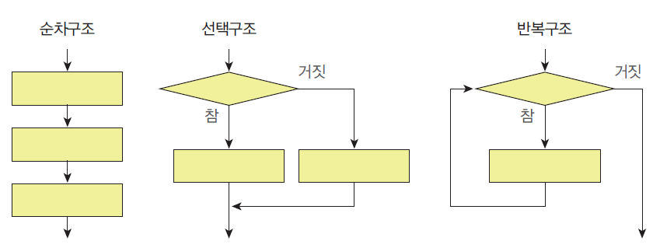
3가지의 기본 제어 구조
순차 구조(sequence) - 명령들이 순차적으로 실행되는 구조이다.
선택 구조(selection) - 둘 중의 하나의 명령을 선택하여 실행되는 구조이다.
반복 구조(iteration) - 동일한 명령이 반복되면서 실행되는 구조이다.

Slide 4
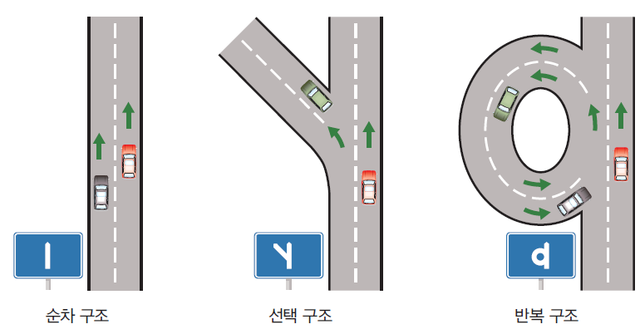
제어구조==도로
프로그램의 기본 블록을 쉽게 이해하려면 이것을 자동차(CPU)가 주행하는 도로로 생각하면 된다.

Slide 5
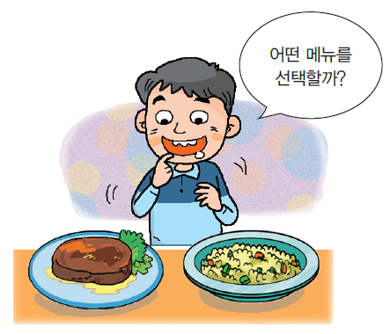
선택 구조가 필요한 이유
선택 구조가 없다면 프로그램은 항상 동일한 동작만을 되풀이할 것이다.
(예) 자율 주행 자동차 프로그램이 신호등이나 전방 장애물에 따라서 동작을 다르게 하지 않는다면 어떻게 될까?

Slide 6
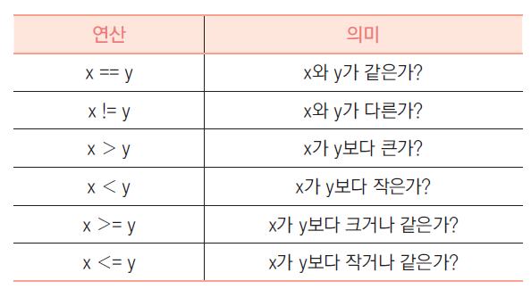
관계 연산자
관계 연산자(relational operator)는 두 개의 피연산자를 비교하는 연산자

Slide 7
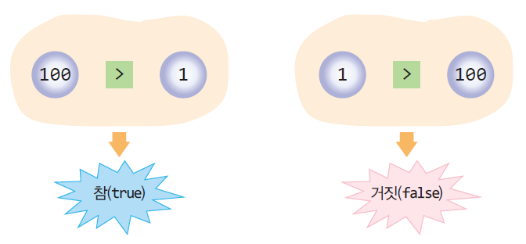
관계연산자의 결과값
관계 수식은 참(True)이나 거짓(False)을 생성한다.

Slide 8
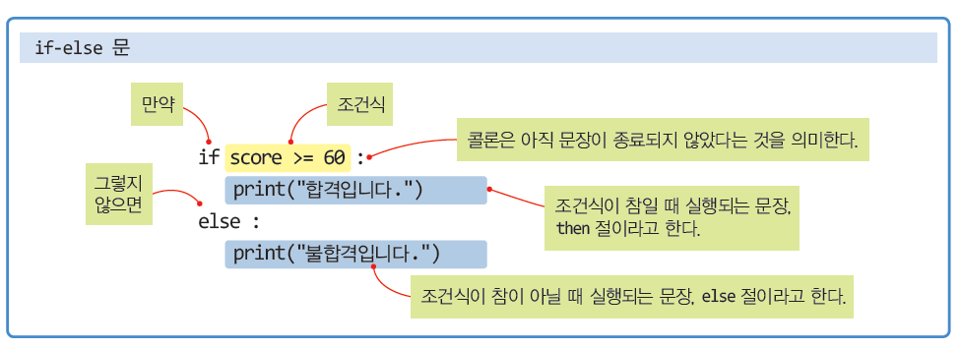
if-else 문

Slide 9
예제 #1
score = int(input("성적을 입력하시오: "))
if score >= 60:
print("합격입니다.")
else:
print("불합격입니다.")
성적을 입력하시오: 80
합격입니다.

Slide 10
예제 #2
num = int(input("정수를 입력하시오: "))
if num % 2 == 0 :
print("짝수입니다.")
else:
print("홀수입니다.")
정수를 입력하시오: 10
짝수입니다.

Slide 11
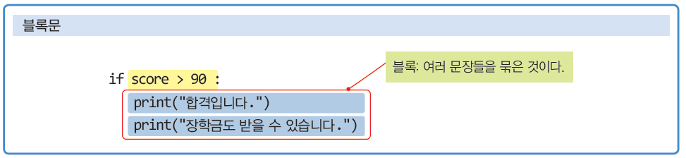
블록
만약 조건이 참인 경우에 여러 개의 문장이 실행되어야 한다면 어떻게 해야 하는가?

Slide 12
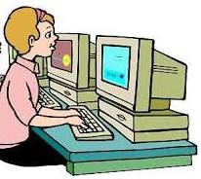
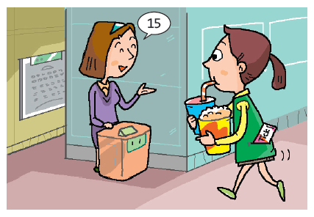
Lab: 영화 나이 제한 검사
나이를 입력하시오: 19
이 영화를 보실 수 있습니다.
나이를 입력하시오: 14
이 영화를 보실 수 없습니다.

Slide 13
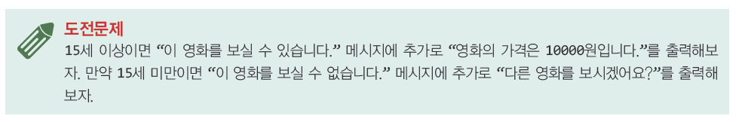
Solution
age = int(input("나이를 입력하시오: "))
if age >= 15:
print("이 영화를 보실 수 있습니다.")
else:
print("이 영화를 보실 수 없습니다.")

Slide 14
Lab: 부호에 따라 거북이를 움직이자
사용자로부터 정수를 받아서 정수의 부호에 따라서 거북이를 (100, 100), (100, 0), (100,-100)으로 움직이는 프로그램을 작성해 보자.

Slide 15
Solution
import turtle
t = turtle.Turtle()
t.shape("turtle")
t.penup() # 펜을 올려서 그림이 그려지지 않게 한다.
t.goto(100, 100) # 거북이를 (100, 100)으로 이동시킨다.
t.write("거북이가 여기로 오면 양수입니다.")
t.goto(100, 0)
t.write("거북이가 여기로 오면 0입니다.")
t.goto(100, -100)
t.write("거북이가 여기로 오면 음수입니다.")
t.goto(0, 0) # (0, 0) 위치로 거북이를 이동시킨다.
t.pendown() # 펜을 내려서 그림이 그려지게 한다.
s = turtle.textinput("", "숫자를 입력하시오: ")
n=int(s)
if( n > 0 ):
t.goto(100, 100)
if( n == 0 ):
t.goto(100, 0)
if( n < 0 ):
t.goto(100, -100)

Slide 16
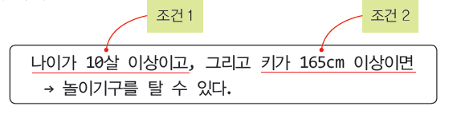
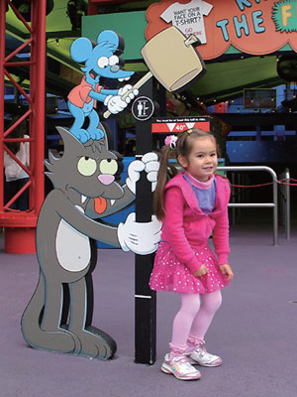
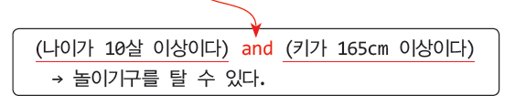
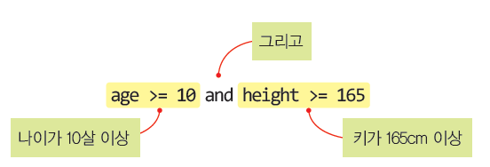
논리 연산자

Slide 17
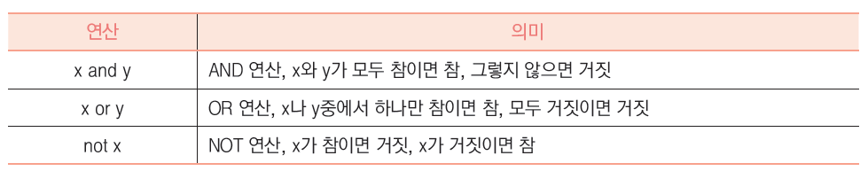
논리 연산자의 종류

Slide 18
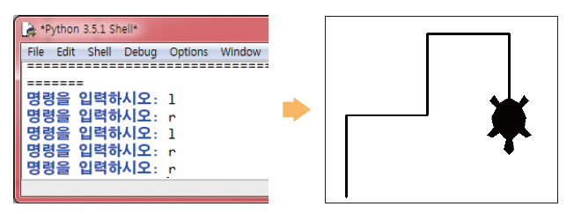
Lab: 거북이 제어하기
파이썬 쉘에서 “l”을 입력하면 거북이가 왼쪽으로 100픽셀 이동하고 “r”을 입력하면 거북이가 오른쪽으로 100픽셀 이동하는 프로그램을 작성해

Slide 19
무한 반복 구조
아직 학습하지 않았지만 다음과 같은 코드를 사용하면 무한 반복할 수 있다.
while True:
...
...
...

Slide 20
Solution
import turtle
# 거북이를 만든다.
t = turtle.Turtle()
# 거북이가 그리는 선의 두께를 3으로 한다.
t.width(3)
# 커서의 모양을 거북이로 한다.
t.shape("turtle")
# 거북이를 3배 확대한다.
t.shapesize(3, 3)
# 무한 루프이다.
while True:
command = input("명령을 입력하시오: ")
if command == "l": # 사용자가 "l"을 입력하였으면
t.left(90)
t.forward(100)
if command == "r": # 사용자가 "r"을 입력하였으면
t.right(90)
t.forward(100)

Slide 21
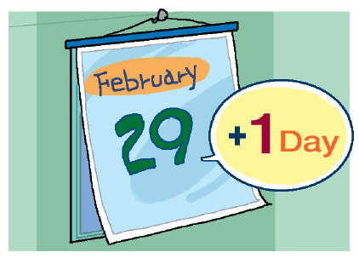
Lab: 윤년 판단
입력된 연도가 윤년인지 아닌지를 판단하는 프로그램을 만들어 보자.
연도를 입력하시오: 2012
2012 년은 윤년입니다.
연도가 4로 나누어 떨어지면 윤년이다.
100으로 나누어 떨어지는 연도는 제외한다.
400으로 나누어 떨어지는 연도는 윤년이다.

Slide 22
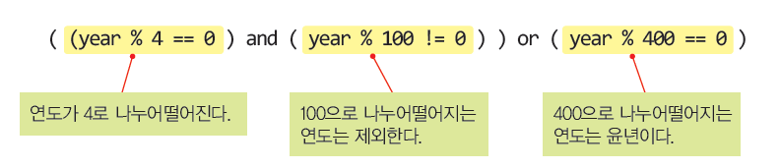
윤년의 조건

Slide 23
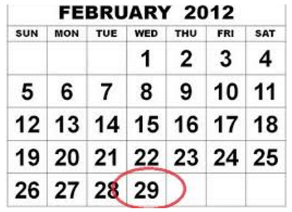
Solution
year = int(input("연도를 입력하시오: "))
if ( (year % 4 ==0 and year % 100 != 0) or year % 400 == 0):
print(year, "년은 윤년입니다.")
else :
print(year, "년은 윤년이 아닙니다.")

Slide 24
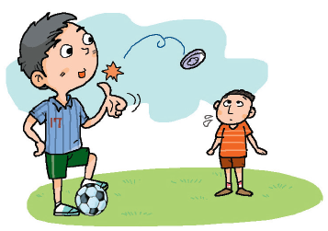
Lab: 동전 던지기 게임
동전을 던지기 게임을 작성해 보자.
import random한 후에 random.randrange(2) 하면 0이나 1을 랜덤하게 생성할 수 있다.
동전 던지기 게임을 시작합니다.
뒷면입니다.
게임이 종료되었습니다.

Slide 25
Solution
import random
print("동전 던지기 게임을 시작합니다.")
coin = random.randrange(2)
if coin == 0 :
print("앞면입니다.")
else :
print("뒷면입니다.")
print("게임이 종료되었습니다.")

Slide 26
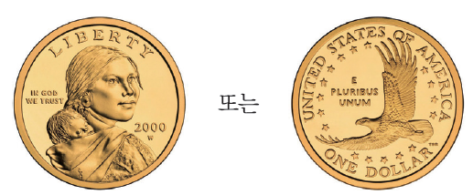
Lab: 동전 던지기 게임(그래픽 버전)
동전을 던지기 게임을 그래픽 버전으로 만들어보자.

Slide 27
이미지를 불러오려면
import turtle
screen = turtle.Screen()
image1 = "d:\\front.gif"
image2 = "d:\\back.gif"
screen.addshape(image1) # 이미지를 추가한다.
screen.addshape(image2) # 이미지를 추가한다.
t1 = turtle.Turtle()
t1.shape(image1) # 거북이의 모양을 설정한다.
t1.stamp() # 현재 위치에 거북이를 찍는다.

Slide 28
Solution
import turtle # 터틀 그래픽 모듈을 불러온다.
import random # 난수 모듈을 불러온다.
screen = turtle.Screen()
image1 = "d:\\front.gif"
image2 = "d:\\back.gif"
screen.addshape(image1)
screen.addshape(image2)
t1 = turtle.Turtle() # 첫 번째 거북이를 생성한다.
coin = random.randint(0, 1)
if coin == 0 :
t1.shape(image1)
t1.stamp()
else :
t1.shape(image2)
t1.stamp()

Slide 29
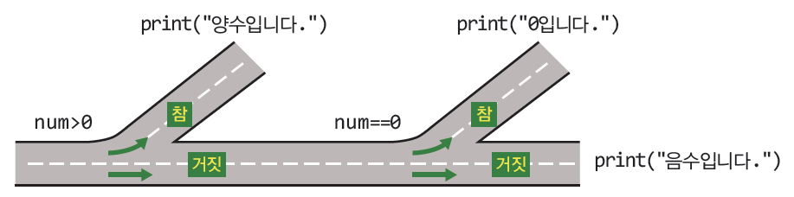
조건을 연속하여 검사
다음과 같이 진행하는 코드를 작성하려면?

Slide 30
연속적인 if-else 문
num = int(input("정수를 입력하시오: "))
if num > 0:
print("양수입니다.")
elif num == 0:
print("0입니다.")
else:
print("음수입니다.")
정수를 입력하시오: 10
양수입니다.

Slide 31
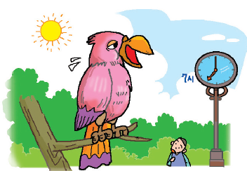
Lab: 종달새가 노래할까?
동물원에 있는 종달새가 다음과 같은 2가지 조건이 충족될 때 노래를 한다고 하자.
오전 6시부터 오전 9시 사이
날씨가 화창하다.

Slide 32
난수 이용
현재 시각을 난수로 생성하고 날씨도 [True, False] 중에서 랜덤하게 선택하자. 종달새가 노래를 부를 것인지, 조용히 있을 것인지를 판단해보자.
import random
time = random.randint(1, 24)
sunny = random.choice([True, False])
좋은 아침입니다. 지금 시각은 1시 입니다.
현재 날씨가 화창하지 않습니다.
종달새가 노래를 하지 않는다.

Slide 33
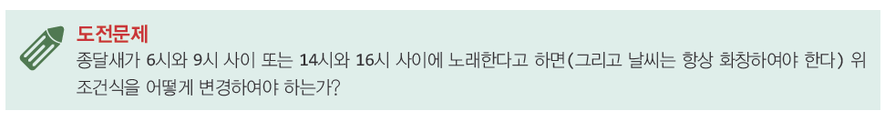
Solution
import random
time = random.randint(1, 24)
print("좋은 아침입니다. 지금 시각은 " + str(time) + "시 입니다.")
sunny = random.choice([True, False])
if sunny:
print ("현재 날씨가 화창합니다. ")
else:
print ("현재 날씨가 화창하지 않습니다. ")
# 종달새가 노래를 할 것인지를 판단해보자.
if time >= 6 and time < 9 and sunny:
print ("종달새가 노래를 한다.")
else:
print ("종달새가 노래를 하지 않는다.")

Slide 34
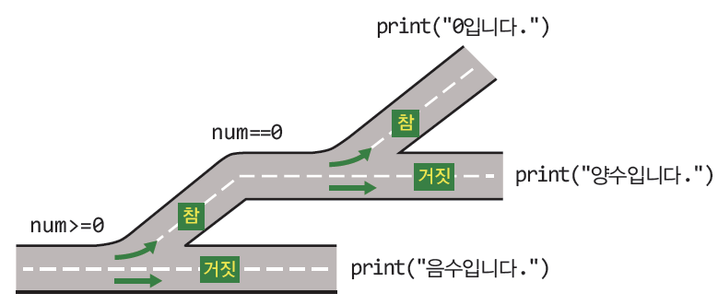
중첩 if-else문
if 문 안에 다른 if 문이 들어갈 수도 있다. 이것을 중첩 if 문이라고 한다.

Slide 35
예제
num = int(input("정수를 입력하시오: "))
if num >= 0:
if num == 0:
print("0입니다.")
else:
print("양수입니다.")
else:
print("음수입니다.")
정수를 입력하시오: 10
양수입니다.

Slide 36
Lab: 로그인 프로그램
사용자로부터 아이디를 받아서 프로그램에 저장된 아이디와 일치하는지 여부를 출력하는 프로그램을 작성해보자.
아이디를 입력하시오: ilovepython
환영합니다.
아이디를 입력하시오: iloveruby
아이디를 찾을 수 없습니다.

Slide 37
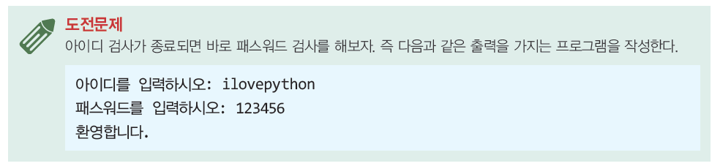
Solution
id = "ilovepython"
s = input("아이디를 입력하시오: ")
if s == id:
print("환영합니다.")
else:
print("아이디를 찾을 수 없습니다.")

Slide 38
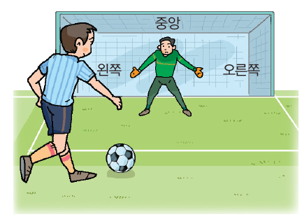
Lab: 축구게임
사용자로부터 아이디를 받아서 프로그램에 저장된 아이디와 일치하는지 여부를 출력하는 프로그램을 작성해 보자.
어디를 수비하시겠어요?(왼쪽, 중앙, 오른쪽)중앙
페널티 킥이 성공하였습니다.

Slide 39
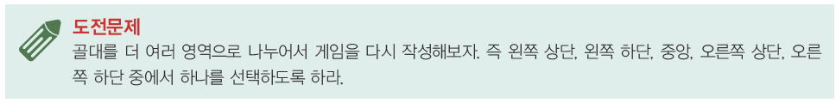
Solution
options=["왼쪽","중앙","오른쪽"]
computer_choice = random.choice(options)
user_choice = input("어디를 수비하시겠어요?(왼쪽, 중앙, 오른쪽)")
if computer_choice == user_choice:
print("수비에 성공하셨습니다. ")
else:
print("페널티 킥이 성공하였습니다. ")

Slide 40
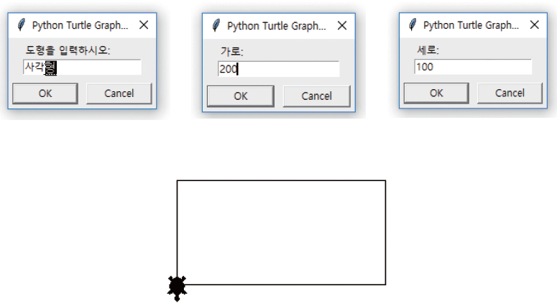
Lab: 도형그리기
터틀 그래픽을 이용하여 사용자가 선택하는 도형을 화면에 그리는 프로그램을 작성해보자. 도형은 “사각형”, “삼각형”, “원” 중의 하나이다. 각 도형의 치수는 사용자에게 물어보도록 하자.

Slide 41
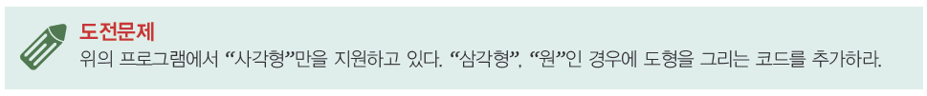
Solution
import turtle
t = turtle.Turtle()
t.shape("turtle")
s = turtle.textinput("", "도형을 입력하시오: ")
if s == "사각형" :
s = turtle.textinput("","가로: ")
w=int(s)
s = turtle.textinput("","세로: ")
h=int(s)
t.forward(w)
t.left(90)
t.forward(h)
t.left(90)
t.forward(w)
t.left(90)
t.forward(h)

Slide 42

연습문제
1. 학생 시험 점수를 물어보고 시험점수가 90이상이면 A, 80이상이면 B, 70이상이면 C,60 이상이면 D, 그 외에 점수이면 F를 주는 프로그램을 작성하시오.
if elif else 구문을 사용
2. 난수를 사용하여 1부터 100사이의 숫자를 사용하는 뺄셈 문제를 생성하고 사용자에게 물어본 후 사용자의 답변이 올바른지를 검사하는 프로그램을 작성하라.
import random
x=random.randint(1,100)

Slide 43

연습문제
3. 사용자로부터 정수를 받아서 이 정수가 2와 3으로 나누어 떨어질 수 있는지를 출력하라
n%2==0 and n%3==0

Slide 44

연습문제
4. 2자리 숫자로 이루어진 복권이 있다. 사용자가 가지고 있는 복권 번호가 2자리 모두 일치하면 100만원을 받는다. 2자리 중에서 하나만 일치하면 50만원을 받는다. 하나도 일치하지 않으면 상금은 없다. 복권 당첨 번호는 난수로 생성하고 사용자의 입력에 따라서 상금이 얼마인지를 출력하는 프로그램을 작성하라
각 자리수는 // 연산자와 % 연산자로 계산할 수 있다.
digit1=solution // 10
digit2=solution % 10

Slide 45

이번 장에서 배운 것
>, <, ==와 같은 관계 연산자를 학습하였다.
논리 연산자 and나 or 를 사용하면 조건들을 묶을 수 있다.
블록은 조건이 맞았을 때 묶어서 실행되는 코드로 파이썬에서 들여쓰기로 블록을 만든다.
if-else 문 안에 다른 if-else 문이 포함될 수 있다.

Slide 46
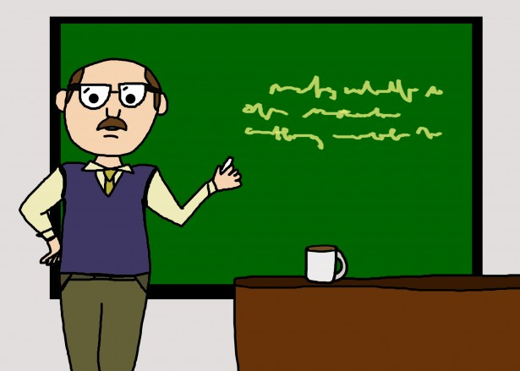
Q & A

